Slide 1




TRƯỜNG TIỂU HỌC ……
CHÀO MỪNG QUÝ THẦY CÔ
VỀ DỰ GIỜ THĂM LỚP
Môn Tiếng Việt lớp 3
BÀI VIẾT 3: CÙNG VUI CHƠI
Giáo viên:
Lớp: 3

Slide 2
Thứ……ngày…..tháng…..năm…….
TIẾNG VIỆT
TRÒ CHƠI

Slide 3
Thứ……ngày…..tháng…..năm…….
TIẾNG VIỆT
BÀI VIẾT 3: CÙNG VUI CHƠI
1. Nghe - viết:
Cùng vui chơi
Ngày đẹp lắm bạn ơi
Nắng vàng trải khắp nơi
Chim ca trong bóng lá
Ra sân ta cùng chơi.
Quả cầu giấy xanh xanh
Qua chân tôi, chân anh
Bay lên rồi lộn xuống
Đi từng vòng quanh quanh.
Anh nhìn cho tinh mắt
Tôi đá thật dẻo chân
Cho cầu bay trên sân
Đừng để rơi xuống đất.

Slide 4
Thứ……ngày…..tháng…..năm…….
TIẾNG VIỆT
BÀI VIẾT 3: CÙNG VUI CHƠI
Nghe - viết:
Cùng vui chơi
Ngày đẹp lắm bạn ơi
Nắng vàng trải khắp nơi
Chim ca trong bóng lá
Ra sân ta cùng chơi.
Quả cầu giấy xanh xanh
Qua chân tôi, chân anh
Bay lên rồi lộn xuống
Đi từng vòng quanh quanh.
Anh nhìn cho tinh mắt
Tôi đá thật dẻo chân
Cho cầu bay trên sân
Đừng để rơi xuống đất.
LUYỆN TỪ KHÓ
trải
lộn xuống
nắng vàng
quanh quanh
- Những từ nào cần viết hoa?
- Cần viết hoa chữ cái đầu của các tiếng đứng đầu câu thơ.

Slide 5
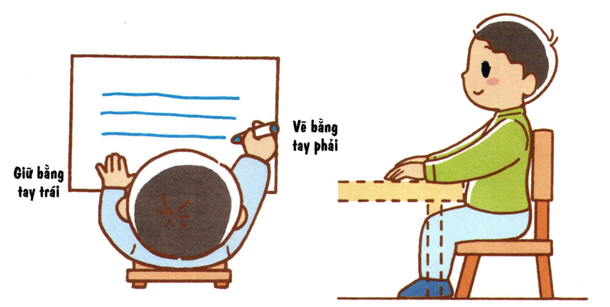
Thứ……ngày…..tháng…..năm…….
TIẾNG VIỆT
BÀI VIẾT 3: CÙNG VUI CHƠI
Lưu ý tư thế ngồi viết
1 tay cầm viết
1 tay giữ trang vở
Khoảng cách từ mắt đến vở 25 đến 30 cm
ADD YOUR TITLE
Thẳng lưng. Chân đặt thoải mái, đúng vị trí

Slide 6

Thứ……ngày…..tháng…..năm…….
TIẾNG VIỆT
BÀI VIẾT 3: CÙNG VUI CHƠI
Học sinh viết bài vào vở
ADD YOUR TITLE

Slide 7
Thứ……ngày…..tháng…..năm…….
TIẾNG VIỆT
BÀI VIẾT 3: CÙNG VUI CHƠI
2. Chọn vần phù hợp với ô trống:
a, Vần oăn hay ăn
ngoằn ngoèo
băn khoăn
ngăn cản
cái khăn
?
?
?
?
b, Vần oăt hay ăt
chỗ ngoặt
xanh ngắt
thắt nút
loắt choắt
?
thoăn thoắt
?
?
?
?
c, Vần oeo hay eo
giàu nghèo
ngoằn ngoèo
?
?
?
?
khéo léo
khoeo chân
ngoẹo cổ
?

Slide 8
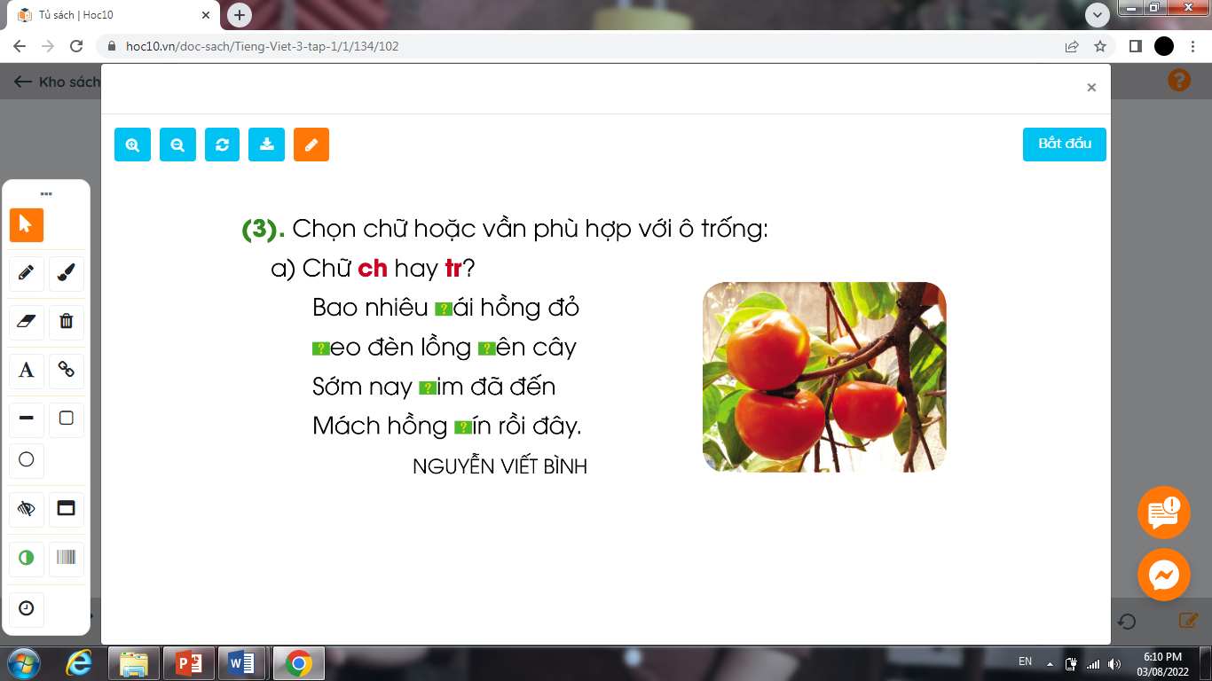
Thứ……ngày…..tháng…..năm…….
TIẾNG VIỆT
BÀI VIẾT 3: CÙNG VUI CHƠI
2. Chọn chữ hoặc vần phù hợp với ô trống:
a, Chữ ch hay tr?
?
Bao nhiêu trái hồng đỏ
Treo đèn lồng trên cây
Sớm nay chim đã đến
Mách hồng chín rồi đây.
NGUYỄN VIẾT BÌNH
?
?
?
?

Slide 9
Thứ……ngày…..tháng…..năm…….
TIẾNG VIỆT
BÀI VIẾT 3: CÙNG VUI CHƠI
2. Chọn chữ hoặc vần phù hợp với ô trống:
b, Vần it hay ich ?
Buổi sáng, ở tít trên ngọn tre có con chích chòe hót ríu rít : “ Chuých!
Tu chuých ! Chòe chòe!”. Bà bảo Nụ là con chích chòe đang nói : “ Tôi thích! Tôi thích múa xòe.
?
?
?
?
?
?

Slide 10

XIN CHÂN THÀNH CẢM ƠN
QUÝ THẦY CÔ GIÁO VÀ CÁC EM
Notes:
10

